Slide 1
ANGULAR WORKSHOP
16 de Noviembre de 2.018

Slide 2


Best practices in Angular
Angular CLI
Automatic Documentation
Flow Events

Slide 3

3. Automatic Documentation

Slide 4
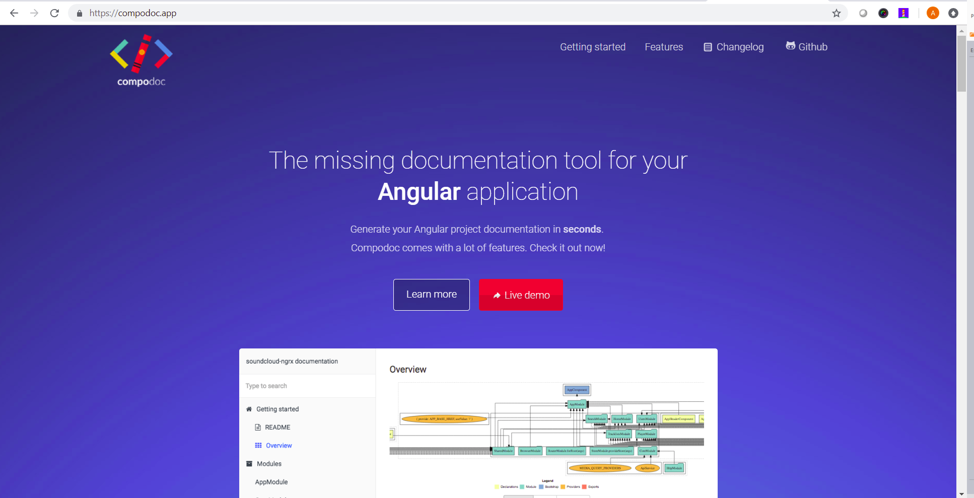
Compodoc
What is
Compodoc is a documentation tool for Angular applications. It generates a static documentation of your application.
Compodoc helps Angular developers providing a clear and helpful documentation of their application.
https://compodoc.app/

Slide 5
Compodoc
Examples

Slide 6
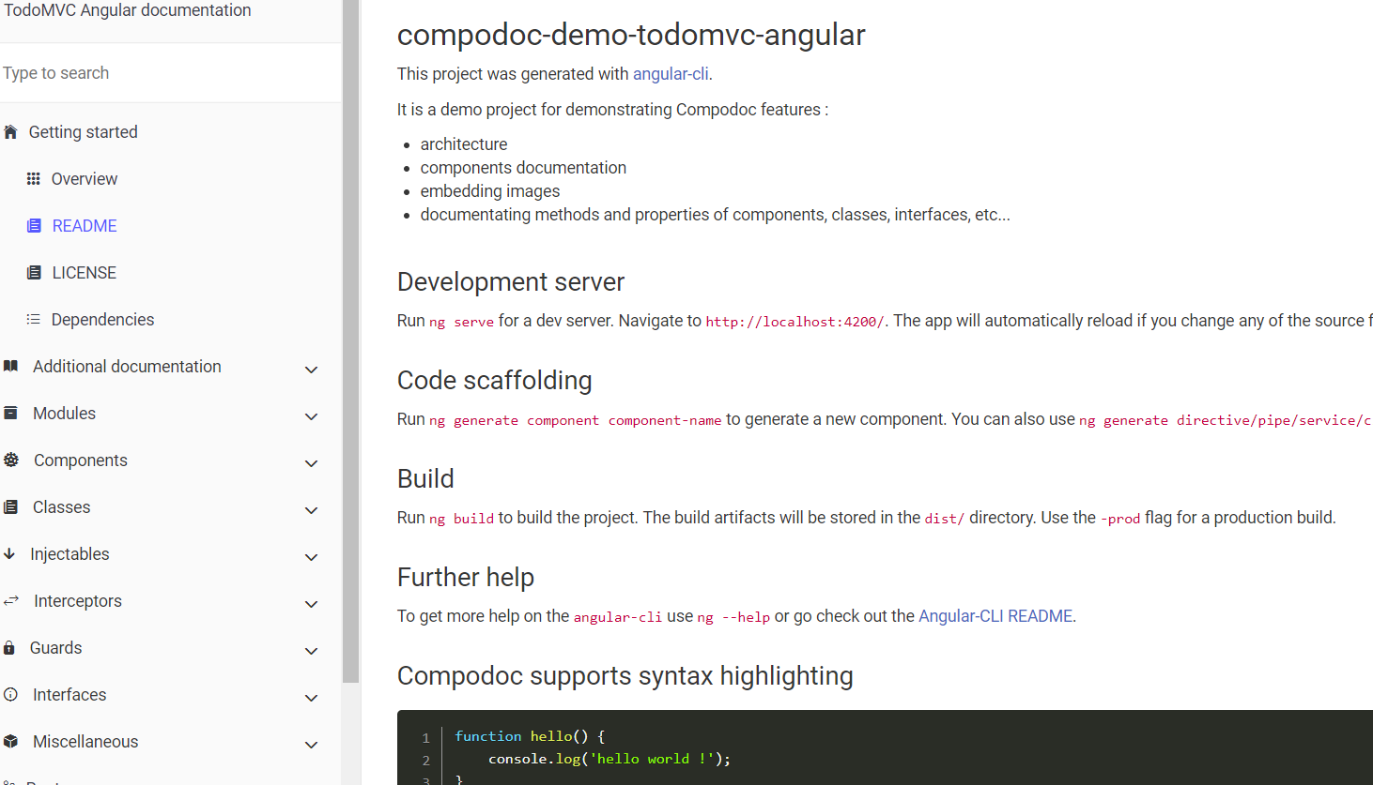
Compodoc
Workshop
Documentate agenda APP
npm install -g @compodoc/compodoc
compodoc -p src/tsconfig.app.json

Slide 7

¿quieres crecer con nosotros?
La información comprendida en esta presentación es confidencial y pertenece a Hiberus Tecnología.
Cualquier forma de divulgación, reproducción, copia o distribución total o parcial de la misma queda prohibida, no pudiendo ser utilizado su contenido para otros fines sin la autorización expresa por escrito de Hiberus Tecnología.
Contacto
+34 902 877 392
www.hiberus.com

